Slide 1
Учёные-физики фронту
Вклад советских учёных-физиков в Великую Победу
Эпиграф:
Салют и слава годовщине навеки памятного дня. Салют Победе, что в Берлине огнём попрала мощь огня. Салют её большим и малым творцам, что шли путём одним, Её бойцам и генералам, героям, павшим и живым – Салют!
А Твардовский.

Slide 2
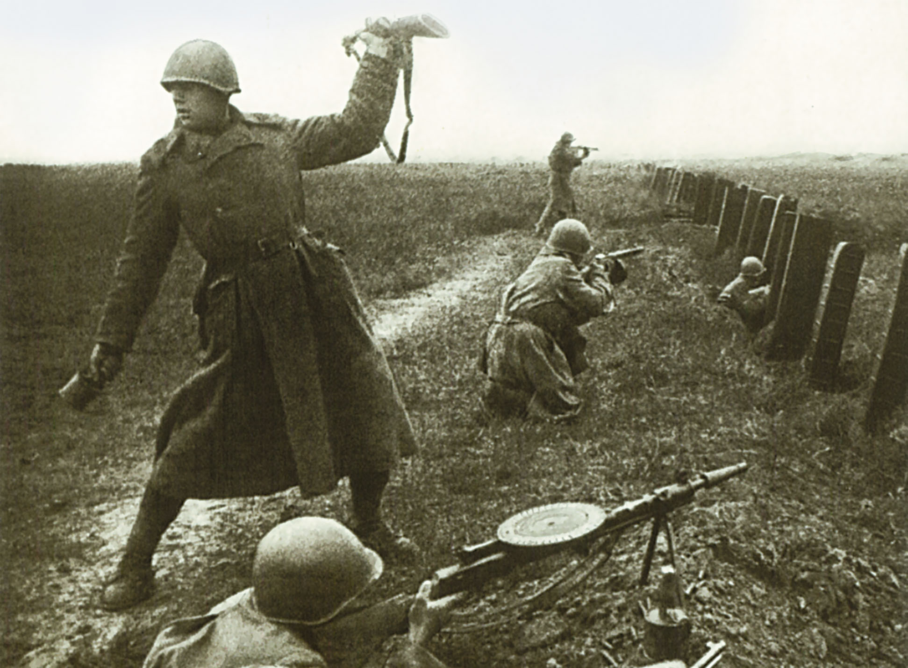
“Идёт война народная,
священная война…”
22 июня 1941 года началась
Великая Отечественная война

Slide 3
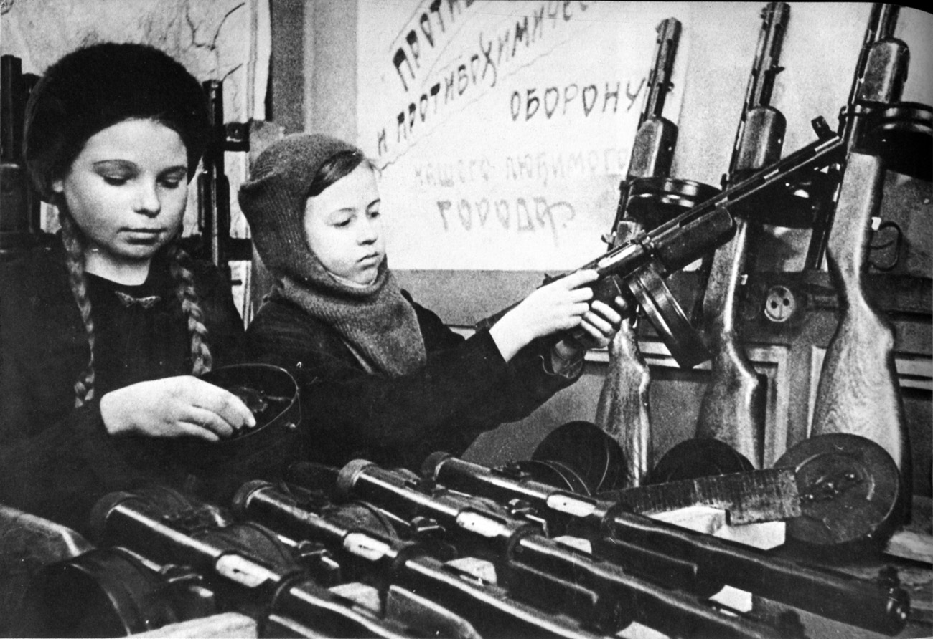
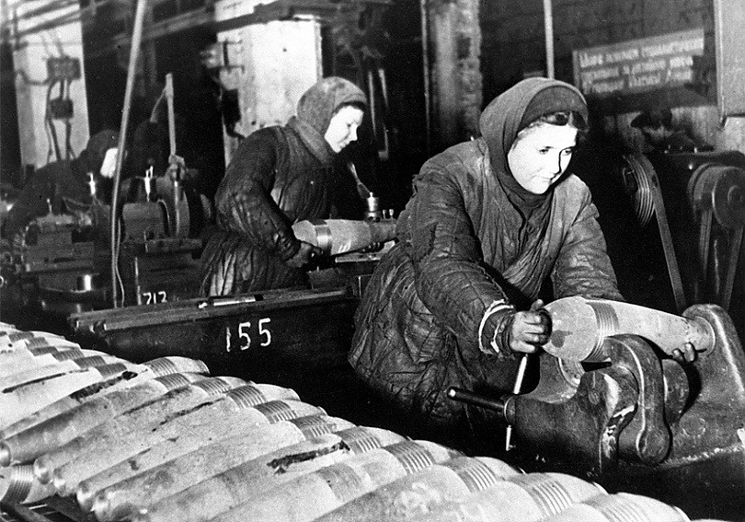
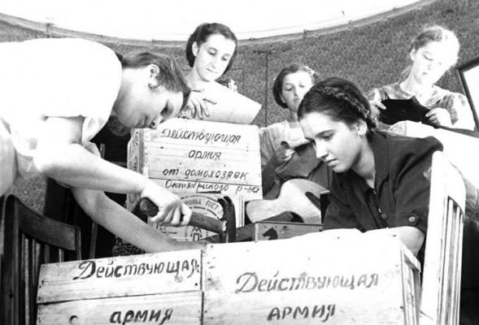
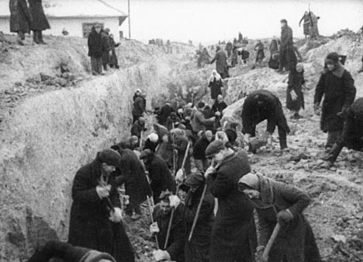
Всё для фронта, всё для ПОБЕДЫ!

Slide 4
Академия наук получила от ЦК КПСС задание немедленно пересмотреть тематику научных и научно-технических работ, ускорить исследования. Вся научная деятельность теперь была подчинена трём целям:
конструирование новых средств обороны и наступления;
научная помощь промышленности, производящей оружие и боеприпасы;
изыскание новых сырьевых и энергетических ресурсов, замена дефицитных материалов более простыми.

Slide 5
К учёным всей страны
"В этот час решительного боя советские ученые идут со своим народом, отдавая все силы борьбе с фашистскими поджигателями войны - во имя защиты своей Родины и во имя защиты свободы мировой науки и спасения культуры, служащей всему человечеству".
А.Ф.Иоффе,
П.Л.Капица
и другие

Slide 6
Военный флот в годы второй мировой войны

Slide 7
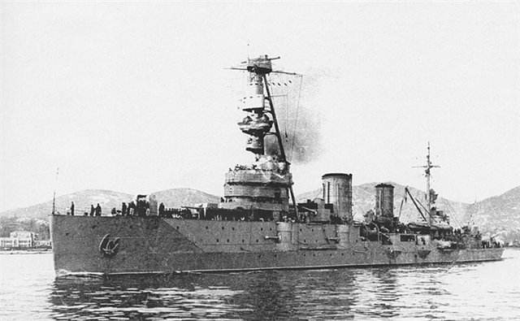
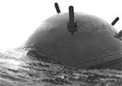
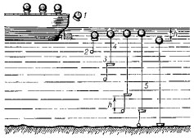

Slide 8
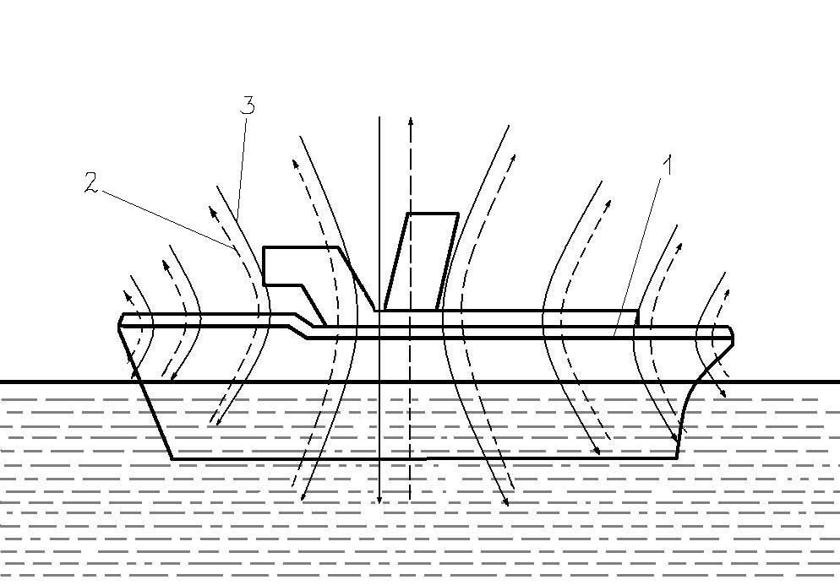
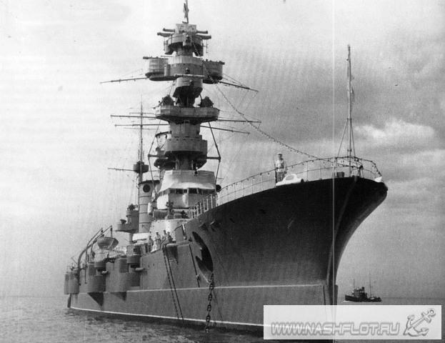
Эскадренный миноносец
«МАРАТ»

Slide 9
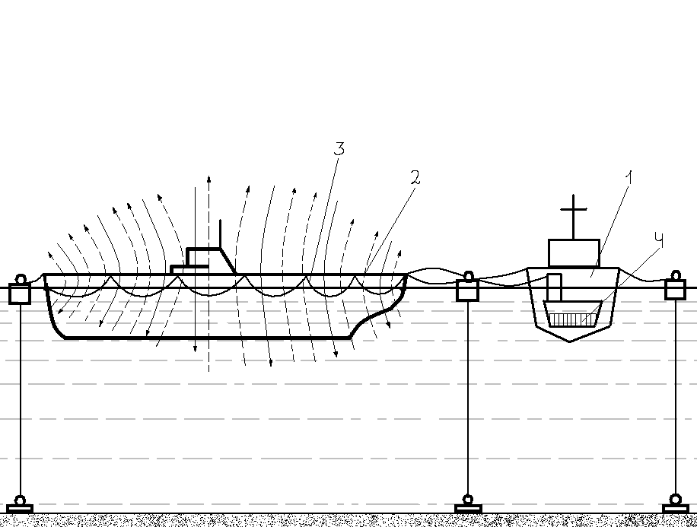
Безобмоточный метод размагничивания кораблей

Slide 10
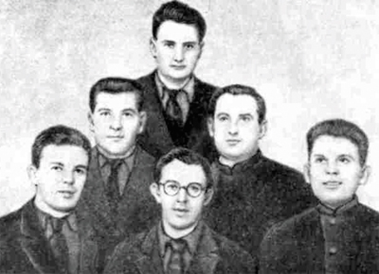
Учёные-участники работ по размагничиванию кораблей.
В первом ряду – А.Р. Регель, Ю.С. Лазуркин, В.Д. Панченко,
во втором ряду – П.Г. Степанов, Д.М. Гительмахер,
в третьем – И.В. Курчатов. 1941 г.

Slide 11
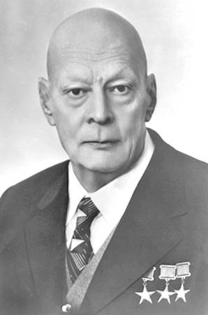
Анатолий Петрович Александров
27 июня 1941 г. был издан приказ об организации бригад
по срочной установке размагничивающих устройств на всех кораблях флота.
В их состав входили офицеры, учёные ленинградского Физтеха, инженеры, монтажники. Научным руководителем работ был назначен А.П. Александров.

Slide 12
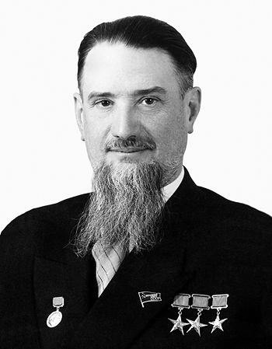
Курчатов Игорь Васильевич
выдающийся советский
физик, «отец» советской
атомной бомбы. Академик,
основатель и первый
директор Института атомной
энергии с 1943 г. по 1960 г.,
главный научный руководитель атомной проблемы в СССР, один из основоположников использования ядерной энергии в мирных целях.

Slide 13
Стальные крылья Родины

Slide 14
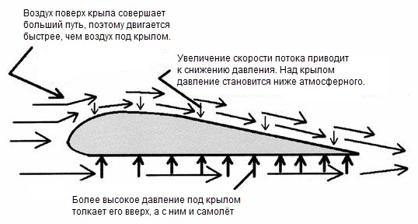
Подъемная сила крыла

Slide 15
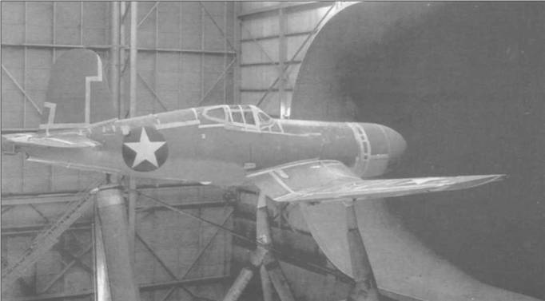
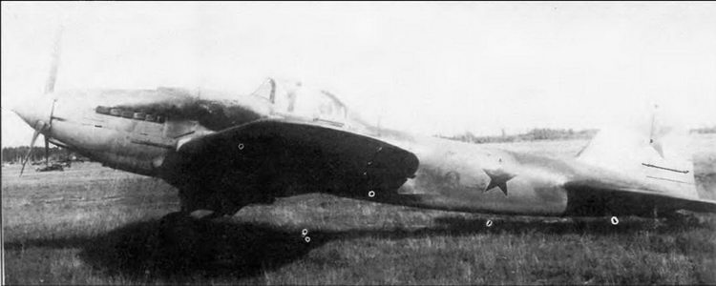
Модель истребителя-перехватчика "БИ-6" в аэродинамической трубе
Ил-2 АМ-38

Slide 16
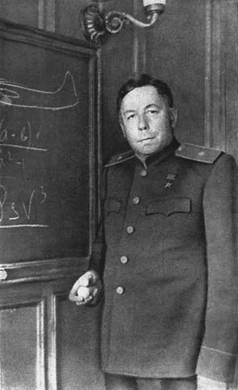
Семён Алексеевич Лавочкин
Советский авиаконструктор
"Я не вижу моего врага – немца-конструктора, который сидит над своими чертежами... в глубоком убежище. Но, не видя его, я воюю с ним. Я знаю, что бы там ни придумал немец, я обязан придумать лучше. Я собираю всю мою волю и фантазию, ... все мои знания и опыт ..., чтобы в день, когда два новых самолета - наш и вражеский - столкнулись в военном небе, наш оказался победителем"

Slide 17
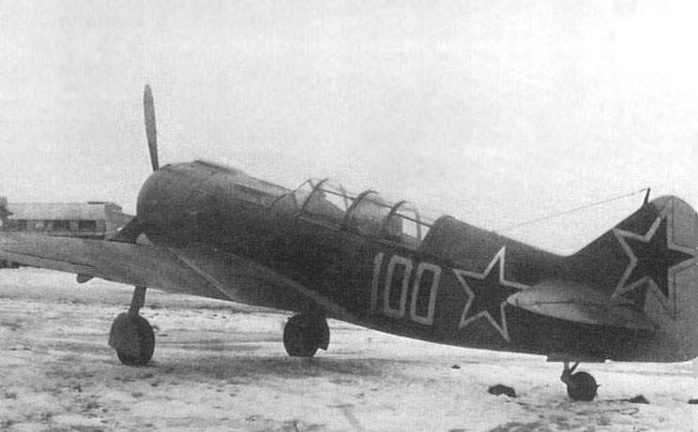
ЛА-5

Slide 18
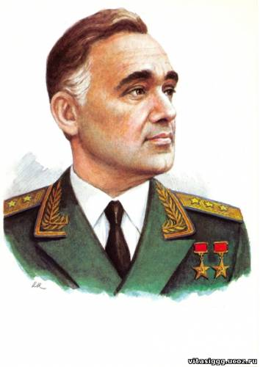
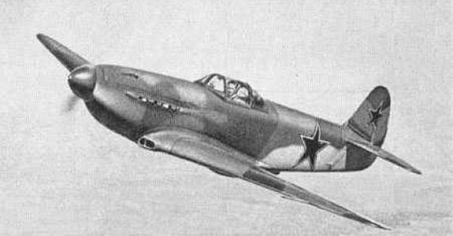
Александр Сергеевич Яковлев советский конструктор авиационной техники
Легендарный Як-3 Саратовского авиационного завода

Slide 19
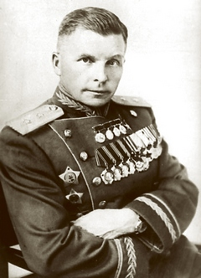
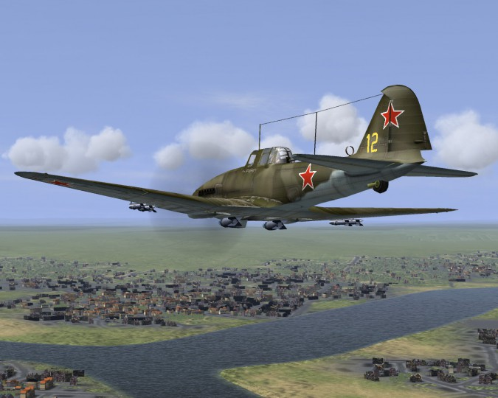
Сергей Владимирович Ильюшин - генеральный конструктор самолетов
Ил-2 Штурмовик

Slide 20
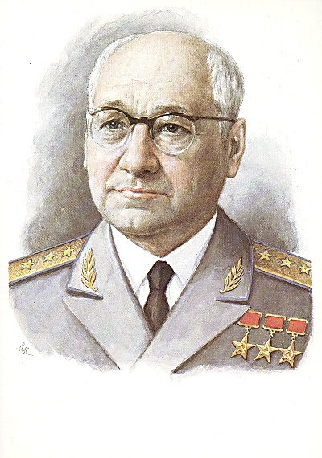
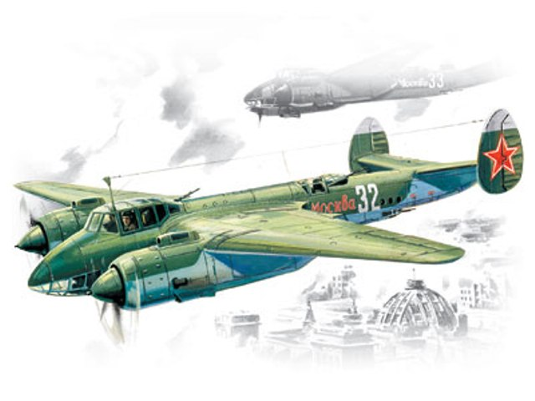
Туполев
Андрей
Николаевич
- Генеральный конструктор авиационной техники, академик Академии наук СССР, генерал-полковник инженерно-технической службы.
Ту-2, или АНТ-58 или "103" по прозвищу «Летучая мышь» — советский высокоскоростной бомбардировщик

Slide 21
Динамика пр-ва с-тов Советских ВВС с 22.06.1941г. по 09.05.1945г.
Тип самолета | c 22.06.1941 | 1942 | 1943 | 1944 | по 9.05.1945 | Всего
Истребители | 3941 | 9490 | 14275 | 16346 | 6635 | 50687
Штурмовики | 1061 | 7634 | 112547 | 10297 | 3664 | 33930
Бомбардировщики | 1891 | 2578 | 2672 | 3165 | 1597 | 11903
По-2 ночн. бомбард. | 1009 | 2130 | 2812 | 4382 | 1585 | 11918
ИТОГО без По-2 | 6893 | 19722 | 28201 | 29808 | 11896 | 95520
Динамика производства самолетов в Германии в период 1941-1944 гг.
Тип самолета | 1941 | 1942 | 1943 | 1944 | Всего
Истребители дневные и ночные | 2964 | 4908 | 10187 | 23805 | 41864
Штурмовики | 696 | 1092 | 2817 | 4971 | 9576
Бомбардировщики | 3456 | 4428 | 5019 | 2596 | 15499
Разведчики | 1070 | 980 | 1030 | 1535 | 4615
ИТОГО | 8186 | 11408 | 19053 | 32907 | 71554

Slide 22
Броня крепка и танки наши быстры

Slide 23
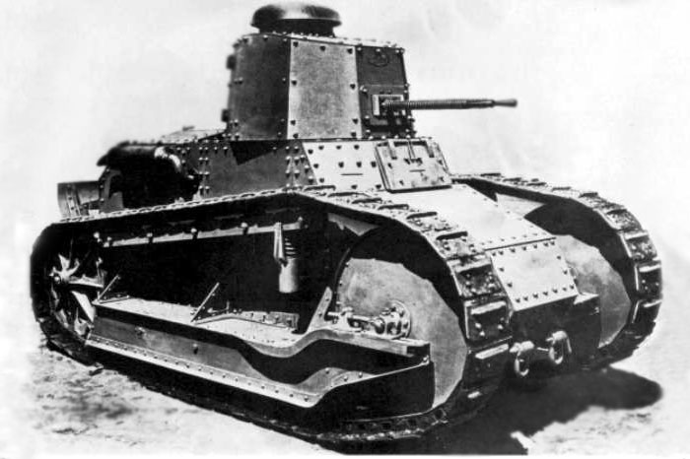
Советский лёгкий пехотный танк 1920-х годов
«Рено-Русский»

Slide 24
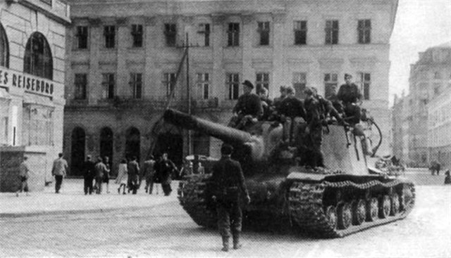
Танк ИСУ-152

Slide 25
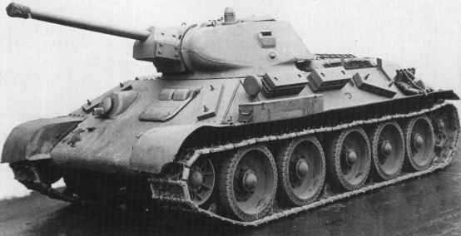
Т-34

Slide 26
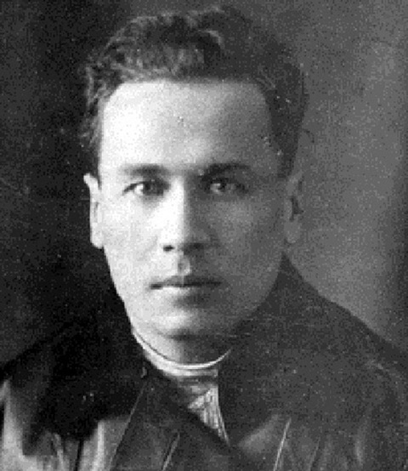
Кошкин Михаил Ильич конструктор советских танков А-20, А-32, Т-34

Slide 27
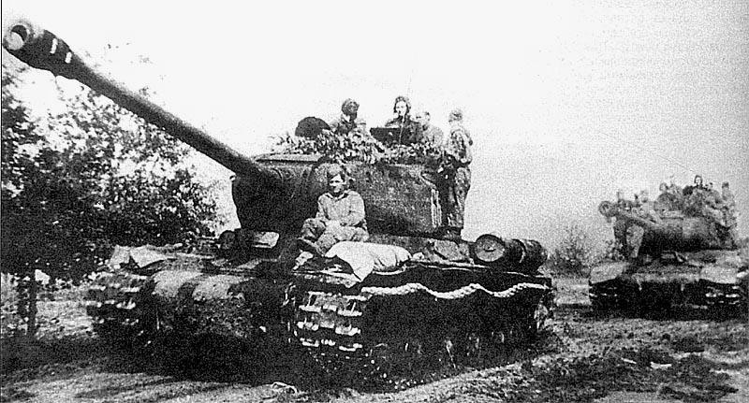

Slide 28
“Артиллерия – бог войны”

Slide 29
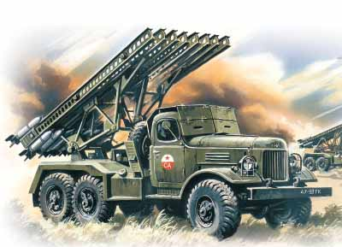
«КАТЮША» БМ-13
Н.И. Тихомиров
В.А. Артемьев
Б.С. Петропавловский
Г.Э. Лангемак
И.Т. Клейменов

Slide 30
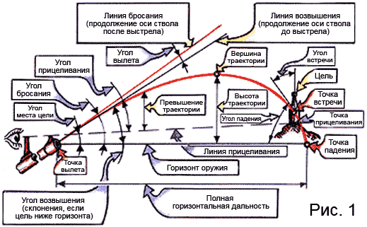
Внешняя баллистика

Slide 31
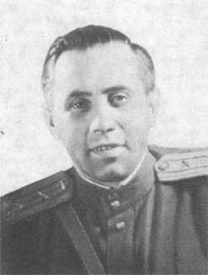
Владимир Павлович Бармин Выдающийся советский ученый в области механики, машиностроения и ракетно-космической техники, главный конструктор наземных стартовых комплексов

Slide 32
Представляла собой ферму из 16 направляющих (8 балок), на которой располагались 132-мм реактивные снаряды массой 42,5кг. Она монтировалась на трехосном грузовом автомобиле ЗИС-6. За несколько секунд установка выпускала 16 мощных снарядов (с каждой балки по 2 снаряда: один шел сверху, другой – снизу).

Slide 33
Подвиг учёных Ленинграда

Slide 34
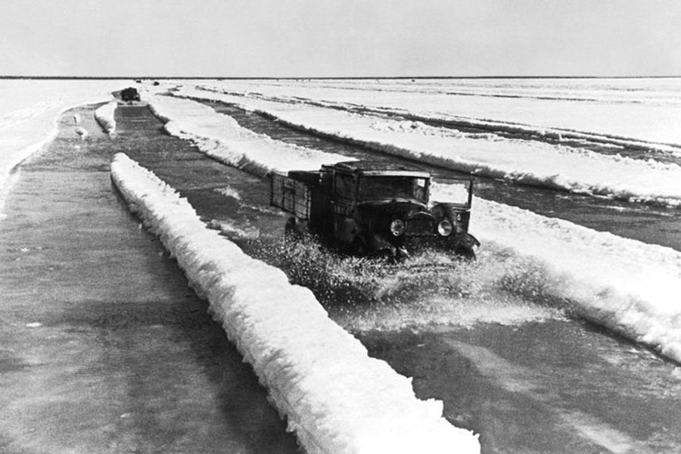

Slide 35
В партизанских лесах

Slide 36
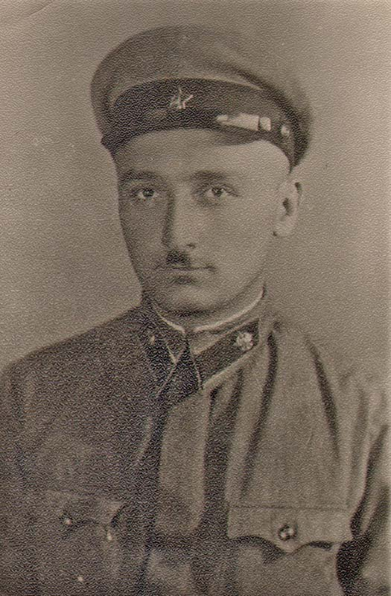
Военный инженер Тенгиз Шавгулидзе. 1941 г

Slide 37
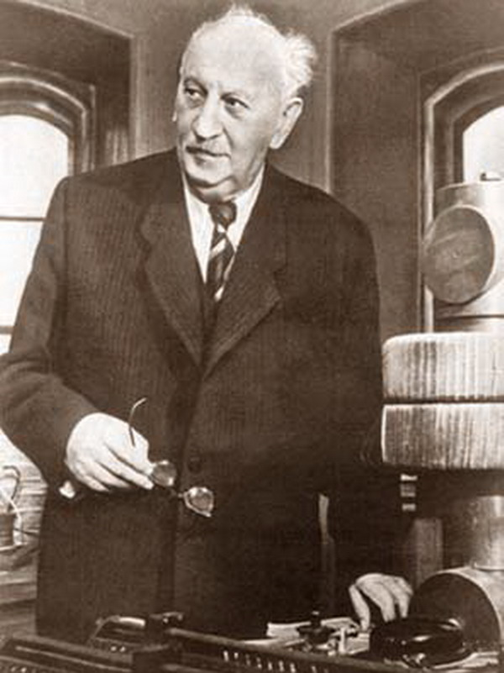
Абрам Федорович Иоффе

Slide 38
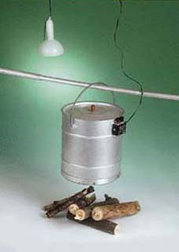
Термоэлектрогенератор

Slide 39
С днём ПОБЕДЫ!

